Slide 1
ĐẠI HỌC ĐÀ NẴNG — TRƯỜNG ĐẠI HỌC BÁCH KHOA — KHOA CÔNG NGHỆ THÔNG TIN
BÁO CÁO ĐỒ ÁN CUỐI KỲ HỌC PHẦN: KIỂM THỬ XÂM NHẬP (PENETRATION TESTING)
PHÁT HIỆN VÀ PHÂN LOẠI HÀNH VI MÃ ĐỘC BOTNET
TRÊN THIẾT BỊ IoT (MIRAI, HAJIME, TORII)
SỬ DỤNG MACHINE LEARNING
Khai phá toàn diện bộ dữ liệu chuẩn Stratosphere IoT-23 (5.696.295 Flows) | Đóng gói Hệ thống Thực nghiệm NIDS/IPS 3 Bên
5.696.295
Tổng số dòng IoT-23
Stratified Split 80/20 chuẩn
5 Thuật Toán ML
Đánh giá đa chiều
LR, DT, RF, XGB, LightGBM
99,99% F1-Score
LightGBM NIDS Lõi
Kiểm định trên 1,14M dòng Test
Hệ Thống 3 Bên
Demo thực chiến trực tiếp
Attacker -> SOC -> Victim IoT
NHÓM THỰC HIỆN: NHÓM 4 — CHUYÊN NGÀNH AN TOÀN THÔNG TIN
1. Nguyễn Công Minh (SĐT: 0825385889) | 2. Ngô Văn Công (SĐT: 0775745371)
Giảng viên phụ trách học phần: Bộ môn An Toàn Thông Tin — Khoa Công Nghệ Thông Tin

Slide 2
MỞ ĐẦU
Học phần Kiểm thử Xâm nhập
ĐH Bách Khoa - ĐH Đà Nẵng
TÍNH CẤP THIẾT, MỤC TIÊU VÀ BỐ CỤC ĐỀ TÀI
1. Tính cấp thiết & Lý do chọn đề tài
2. Mục tiêu nghiên cứu & Bố cục Báo cáo
▪ Bề mặt tấn công IoT khổng lồ: Hàng tỷ Camera IP, Router chạy Linux nhúng mở cổng Telnet/SSH với mật khẩu mặc định yếu.
▪ Hiểm họa Botnet thế hệ mới: Mirai (DDoS Terabit), Hajime (P2P không C&C cố định), Torii (gián điệp đa tầng, persistence cao).
▪ IDS truyền thống lỗi thời: Hệ thống dựa trên chữ ký tĩnh (Snort/Suricata) bất lực trước biến thể mã độc mới và mã hóa payload.
▪ Tiếp cận Flow-based Machine Learning: Phân loại hành vi luồng mạng (Zeek Conn-Log) tại Gateway cho phép phát hiện sớm với độ trễ thấp.
▪ Tính thực tiễn cao cho Pentest: Kết hợp trọn vẹn tấn công Red Team (giả lập botnet) và phòng thủ Blue Team (AI NIDS/IPS).
▪ Chương 1 - Cơ sở lý thuyết: Giải phẫu kiến trúc IoT, chu trình lây nhiễm của Mirai, Hajime, Torii, định dạng Zeek Log & 5 mô hình ML.
▪ Chương 2 - Đề xuất mô hình & Thực nghiệm: Xử lý trọn vẹn 5,69 triệu dòng IoT-23, chia 80/20 Stratified, huấn luyện và đánh giá đối chuẩn 5 mô hình ML.
▪ Chương 3 - Hệ thống thực nghiệm NIDS 3 bên: Đóng gói model LightGBM vào hệ thống 3 bên: Attacker Console (:9090), Guardian SOC (:5000), Victim IoT (:8088).
▪ Kiểm thử thực chiến 5 kịch bản: Xác thực khả năng nhận diện quét cổng, brute-force, C&C beaconing và DDoS với độ trễ suy luận < 0,5 ms/luồng.
▪ Kết luận & Định hướng mở rộng: Tổng kết kết quả thực nghiệm, đánh giá ranh giới mô hình và định hướng tích hợp eBPF/XDP vào nhân Linux.
📌 ĐIỂM CỐT LÕI: Đề tài giải quyết toàn diện bài toán phòng ngự Botnet IoT bằng cách kết hợp thực nghiệm học máy quy mô lớn (5,69 triệu dòng) với hệ thống mô phỏng 3 bên thời gian thực, đáp ứng chuẩn mực khắt khe của học phần Kiểm thử Xâm nhập.
Trường ĐH Bách Khoa - ĐH Đà Nẵng | Khoa CNTT
Nhóm 4: Nguyễn Công Minh (0825385889) & Ngô Văn Công (0775745371)
Slide 2/14

Slide 3
CHƯƠNG 1 | CƠ SỞ LÝ THUYẾT
Học phần Kiểm thử Xâm nhập
ĐH Bách Khoa - ĐH Đà Nẵng
GIẢI PHẪU HÀNH VI 3 HỌ MÃ ĐỘC BOTNET IoT: MIRAI, HAJIME, TORII
1. MIRAI BOTNET (DDoS Quy mô lớn)
2. HAJIME BOTNET (Mạng P2P Tinh vi)
3. TORII BOTNET (APT Gián Điệp Bền Vững)
▪ Kiến trúc: Máy chủ C&C tập trung kết hợp máy chủ Loader phân phối payload.
▪ Cơ chế lây lan: Quét ngang cổng TCP 23/2323 với tốc độ cao; brute-force danh sách 62 mật khẩu mặc định cứng.
▪ Mục tiêu tấn công: Huy động mạng botnet phát động DDoS quy mô Terabit (SYN Flood, UDP Flood, ACK Flood, HTTP Flood).
▪ Dấu hiệu Zeek Log: Hàng loạt luồng có trạng thái conn_state = S0, orig_bytes = 0, duration = 0 và history = S.
▪ Kiến trúc: Phi tập trung ngang hàng (Peer-to-Peer) dựa trên bảng băm phân tán BitTorrent DHT, không máy chủ C&C.
▪ Cơ chế lây lan: Quét Telnet (23/2323) kết hợp khai thác lỗ hổng TR-069 (cổng 7547) và SOAP/UPnP (5555).
▪ Hành vi đặc thù: Sau khi chiếm quyền, Hajime tự đóng cổng 23, 7547, 5555 để ngăn chặn Mirai xâm nhập.
▪ Dấu hiệu Zeek Log: Lưu lượng quét SYN kết hợp các gói tin UDP đồng bộ DHT liên tục ở các cổng ngẫu nhiên.
▪ Kiến trúc: C&C đa tầng, thiết kế module hóa hỗ trợ đa nền tảng CPU (ARM, MIPS, x86, PowerPC, SuperH).
▪ Cơ chế lây lan: Xâm nhập qua Telnet/SSH, cài đặt 6 cơ chế lưu trú (Persistence) để sống sót sau khi khởi động lại.
▪ Mục tiêu tấn công: Thu thập thông tin thiết bị, đánh cắp dữ liệu nhạy cảm và duy trì Reverse Shell bí mật.
▪ Dấu hiệu Zeek Log: Các luồng kết nối C&C beaconing định kỳ, lưu lượng 2 chiều cân đối, duration kéo dài.
📌 ĐIỂM CỐT LÕI: Cả 3 họ Botnet đều để lại dấu ấn hành vi đặc trưng trên Zeek Conn-Log (Mirai thiên về S0 bão táp, Hajime dùng P2P DHT, Torii dùng C&C beaconing chu kỳ), cho phép Machine Learning phân loại chính xác mà không phụ thuộc payload mã hóa.
Trường ĐH Bách Khoa - ĐH Đà Nẵng | Khoa CNTT
Nhóm 4: Nguyễn Công Minh (0825385889) & Ngô Văn Công (0775745371)
Slide 3/14

Slide 4
CHƯƠNG 1 | CƠ SỞ LÝ THUYẾT
Học phần Kiểm thử Xâm nhập
ĐH Bách Khoa - ĐH Đà Nẵng
KIẾN TRÚC PHÒNG VỆ AI NIDS & NGUYÊN LÝ 5 THUẬT TOÁN HỌC MÁY
Quy trình phân tích luồng NIDS tại Gateway
Cơ sở lý thuyết 5 thuật toán đối sánh
▪ Tầng thu thập gói tin: Trích xuất lưu lượng mạng thô (PCAP) tại cổng Gateway thiết bị IoT.
▪ Tầng phân tích luồng Zeek: Tạo bản ghi Zeek Conn-Log theo 5-tuple (src_ip, src_p, dst_ip, dst_p, proto).
▪ Tầng trích xuất đặc trưng: Chuẩn hóa 12 đặc trưng hành vi (loại bỏ hoàn toàn IP/UID chống học vẹt topology mạng).
▪ Động cơ suy luận AI (Inference): Mô hình Machine Learning phân loại nhị phân (0: Benign, 1: Malicious) trong thời gian < 0,5 ms.
▪ Tầng phản ứng IPS tự động: Tự động kích hoạt Dynamic IP Drop List và gửi cảnh báo thời gian thực về SOC.
▪ 1. Logistic Regression: Mô hình phân lớp tuyến tính dùng hàm Sigmoid; tính toán nhanh nhưng kém hiệu quả trước biên quyết định phi tuyến phức tạp.
▪ 2. Decision Tree (Cây quyết định): Phân nhánh dữ liệu theo chỉ số Gini/Entropy; trực quan, tốc độ xử lý nhanh nhưng dễ bị quá khớp (overfitting).
▪ 3. Random Forest (Rừng ngẫu nhiên): Kỹ thuật Bagging kết hợp nhiều cây quyết định; giảm phương sai hiệu quả nhưng thời gian huấn luyện tăng mạnh trên tập dữ liệu lớn.
▪ 4. XGBoost (Extreme Gradient Boosting): Tối ưu hóa Gradient Boosting qua khai triển Taylor bậc 2; kiểm soát overfitting tốt nhưng tiêu tốn bộ nhớ RAM lớn.
▪ 5. LightGBM (Lõi đề xuất): Sử dụng Histogram binning và kỹ thuật Leaf-wise; huấn luyện siêu nhanh và tối ưu tuyệt đối cho dữ liệu dạng bảng lớn.
📌 ĐIỂM CỐT LÕI: Hệ thống AI NIDS phân tích lưu lượng ở cấp độ luồng mạng (Flow-level), cho phép nhận diện các đòn tấn công Botnet với chi phí tính toán cực thấp, thích hợp triển khai tại biên trên thiết bị Gateway IoT.
Trường ĐH Bách Khoa - ĐH Đà Nẵng | Khoa CNTT
Nhóm 4: Nguyễn Công Minh (0825385889) & Ngô Văn Công (0775745371)
Slide 4/14

Slide 5
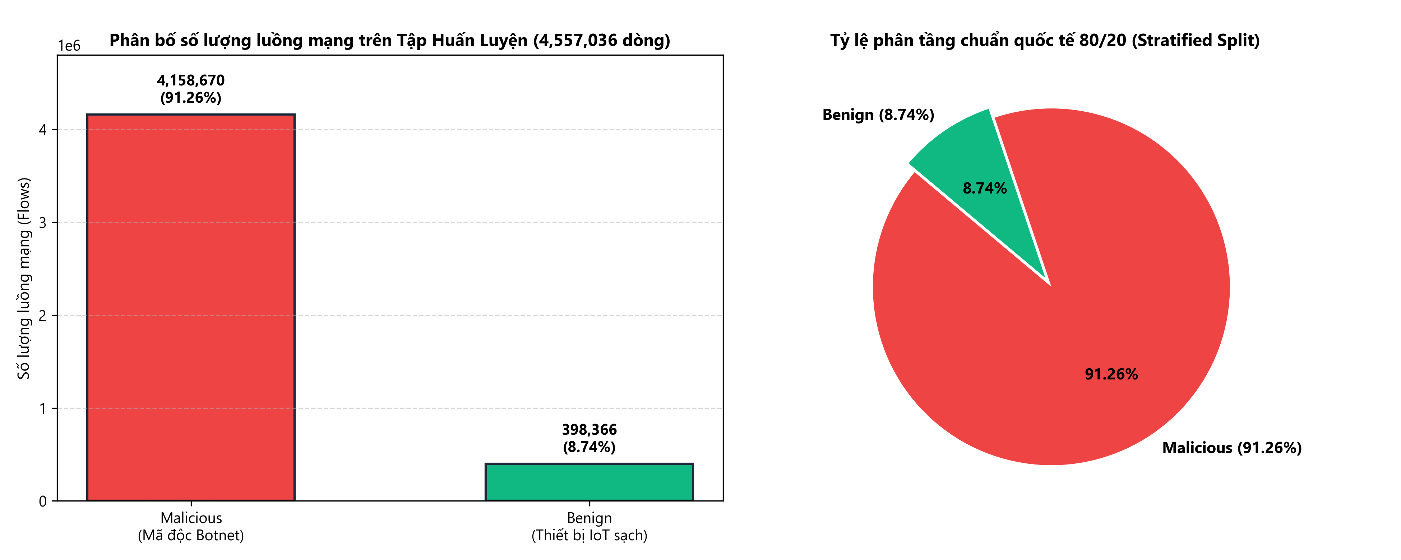
CHƯƠNG 2 | THỰC NGHIỆM & KẾT QUẢ
Học phần Kiểm thử Xâm nhập
ĐH Bách Khoa - ĐH Đà Nẵng
BỘ DỮ LIỆU STRATOSPHERE IoT-23 & KHÔNG GIAN 12 ĐẶC TRƯNG
Quy mô Bộ dữ liệu & 12 Đặc trưng Chuẩn hóa
▪ Tổng quy mô 100% dữ liệu: 5.696.295 bản ghi Zeek Conn-Log (5.198.337 Malicious - 91,26% và 497.958 Benign - 8,74%).
▪ Phân chia Stratified Split 80/20: Train Set: 4.557.036 dòng | Test Set: 1.139.259 dòng (giữ nguyên tỷ lệ nhãn, random_state=42).
▪ 9 Đặc trưng số (Numeric): id.resp_p, duration, orig_bytes, resp_bytes, orig_pkts, resp_pkts, orig_ip_bytes, resp_ip_bytes, id.orig_p (chuẩn hóa StandardScaler).
▪ 3 Đặc trưng định danh (Categorical): proto, conn_state, history (mã hóa One-Hot Encoding độc lập trên Train).
▪ Triệt tiêu Data Leakage 100%: Loại bỏ hoàn toàn IP nguồn/đích, UID thiết bị và trường service (chống học vẹt topology mạng).
📌 ĐIỂM CỐT LÕI: Việc áp dụng Stratified Split 80/20 trên toàn bộ 5,69 triệu dòng và loại bỏ triệt để các trường định danh (IP, UID, service) đảm bảo mô hình học được bản chất hành vi mạng của Botnet, triệt tiêu 100% nguy cơ Data Leakage.
Trường ĐH Bách Khoa - ĐH Đà Nẵng | Khoa CNTT
Nhóm 4: Nguyễn Công Minh (0825385889) & Ngô Văn Công (0775745371)
Slide 5/14

Slide 6
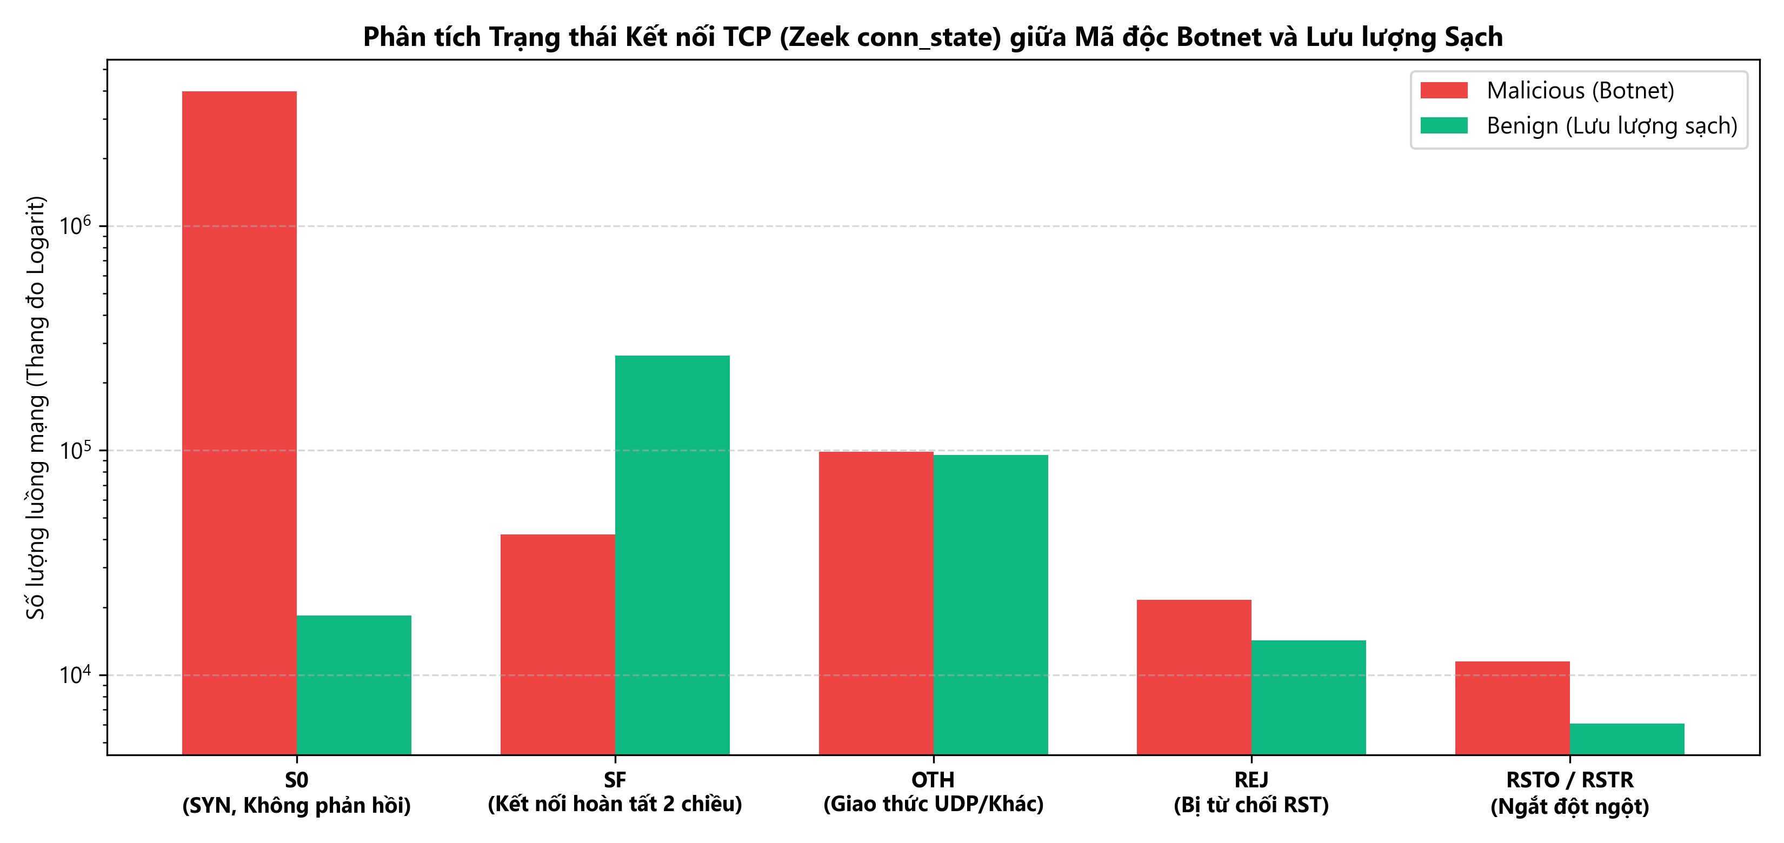
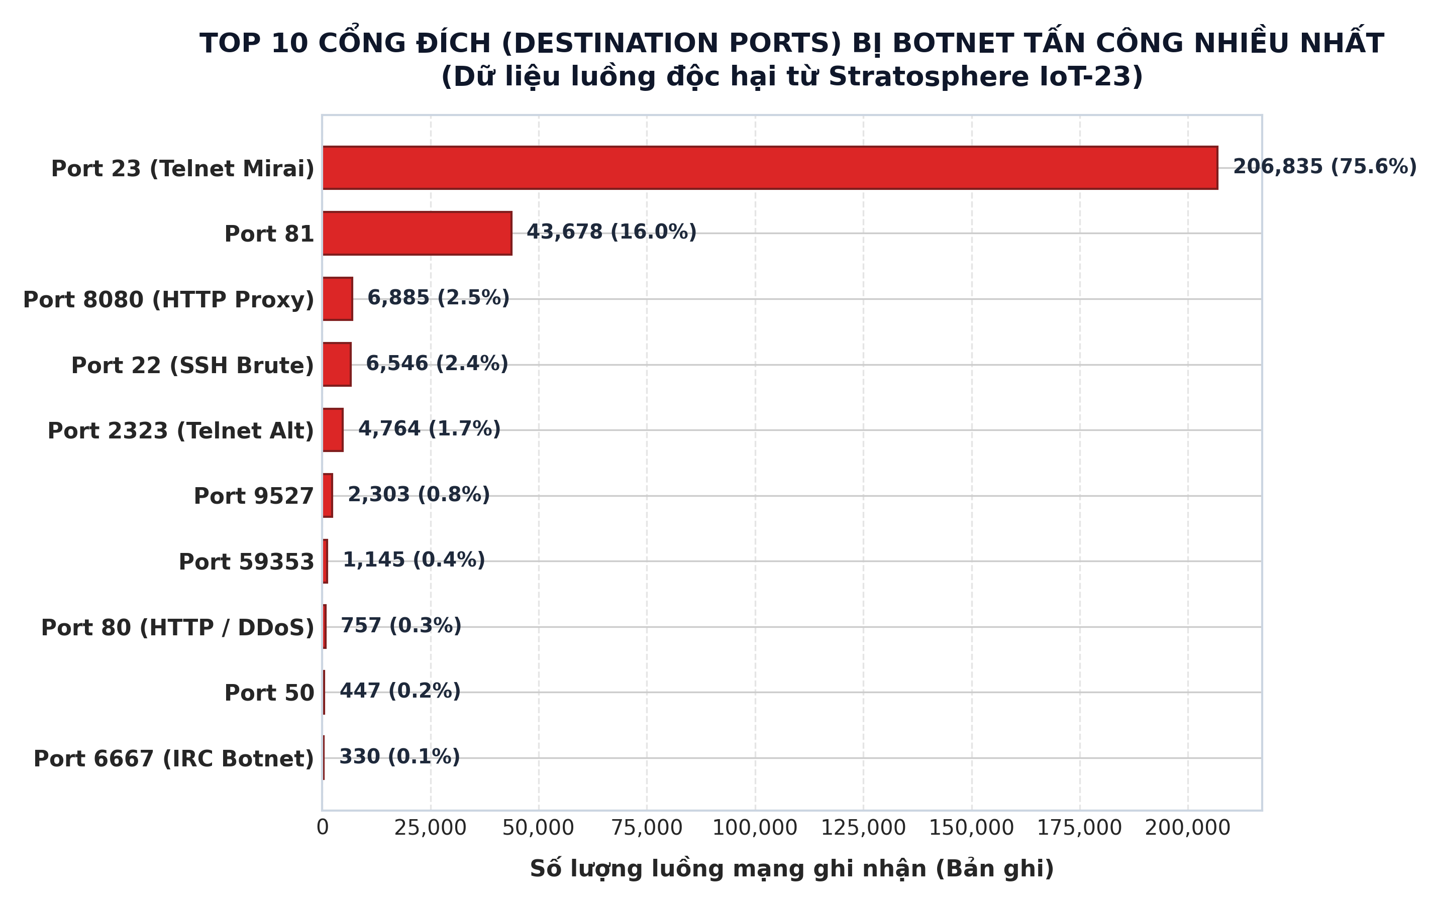
CHƯƠNG 2 | THỰC NGHIỆM & KẾT QUẢ
Học phần Kiểm thử Xâm nhập
ĐH Bách Khoa - ĐH Đà Nẵng
PHÂN TÍCH KHÁM PHÁ DỮ LIỆU (EDA) TRÊN ZEEK CONN-LOG
📌 ĐIỂM CỐT LÕI: Trạng thái conn_state = S0 chiếm hơn 91% lưu lượng độc hại (do quét cổng/SYN flood không nhận phản hồi), nhưng S0 cũng chiếm 65,5% lưu lượng sạch (kết nối timeout); do đó mô hình không thể học vẹt một mình S0 mà phải kết hợp chặt chẽ với cổng đích (Telnet: 23/2323, HTTP: 80/8080) và độ dài byte.
Trường ĐH Bách Khoa - ĐH Đà Nẵng | Khoa CNTT
Nhóm 4: Nguyễn Công Minh (0825385889) & Ngô Văn Công (0775745371)
Slide 6/14

Slide 7
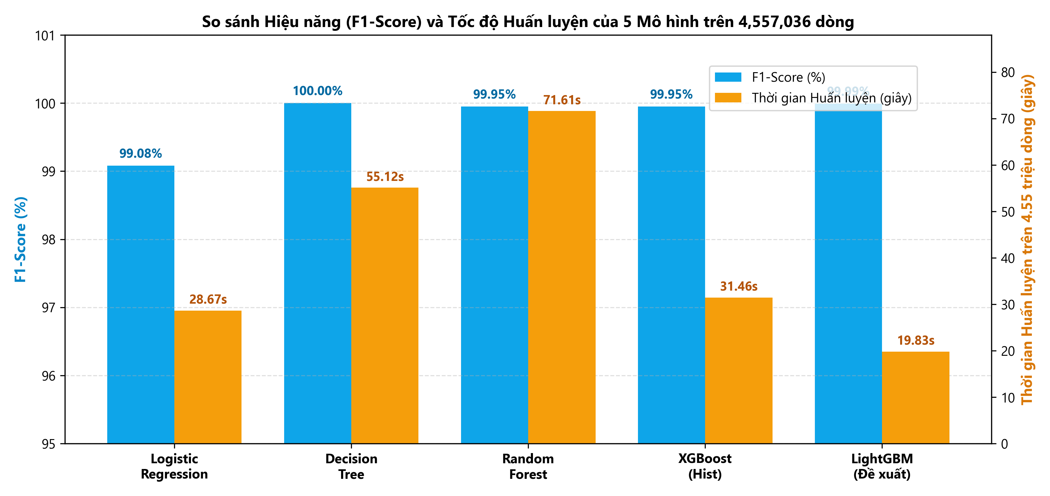
CHƯƠNG 2 | THỰC NGHIỆM & KẾT QUẢ
Học phần Kiểm thử Xâm nhập
ĐH Bách Khoa - ĐH Đà Nẵng
KẾT QUẢ THỰC NGHIỆM ĐỐI SÁNH 5 MÔ HÌNH & LÝ DO CHỌN LIGHTGBM
Đối sánh thực nghiệm trên Validation Set (683.556 dòng)
Mô hình | Accuracy | F1-Score | Thời gian
Logistic Reg. | 98,32% | 99,08% | 28,67 s
Decision Tree | 99,99% | 100,00% | 55,12 s
Random Forest | 99,90% | 99,95% | 71,61 s
XGBoost | 99,90% | 99,95% | 31,46 s
LightGBM (Chọn) | 99,99% | 99,99% | 19,83 s
▪ Tốc độ huấn luyện số 1: Chỉ 19,83 giây trên 4,55 triệu dòng (nhanh gấp 2,8 lần Decision Tree và 3,6 lần Random Forest).
▪ Ngang ngửa DT về độ chính xác: Cả Decision Tree và LightGBM đều đạt 99,99% Accuracy trên tập validation.
▪ Ngừa quá khớp (Overfitting): Tập hợp 100 cây boosting giúp LightGBM có tính khái quát hóa cao, không học vẹt như một cây quyết định đơn lẻ.
📌 ĐIỂM CỐT LÕI: Tiêu chí chọn LightGBM không chỉ là độ chính xác (Decision Tree cũng đạt 99,99%), mà LightGBM vượt trội hoàn toàn về tốc độ huấn luyện (19,83s so với 55,12s của DT) và kiến trúc 100 boosting trees giúp mô hình bền vững trước biến động mạng, không bị quá khớp.
Trường ĐH Bách Khoa - ĐH Đà Nẵng | Khoa CNTT
Nhóm 4: Nguyễn Công Minh (0825385889) & Ngô Văn Công (0775745371)
Slide 7/14

Slide 8
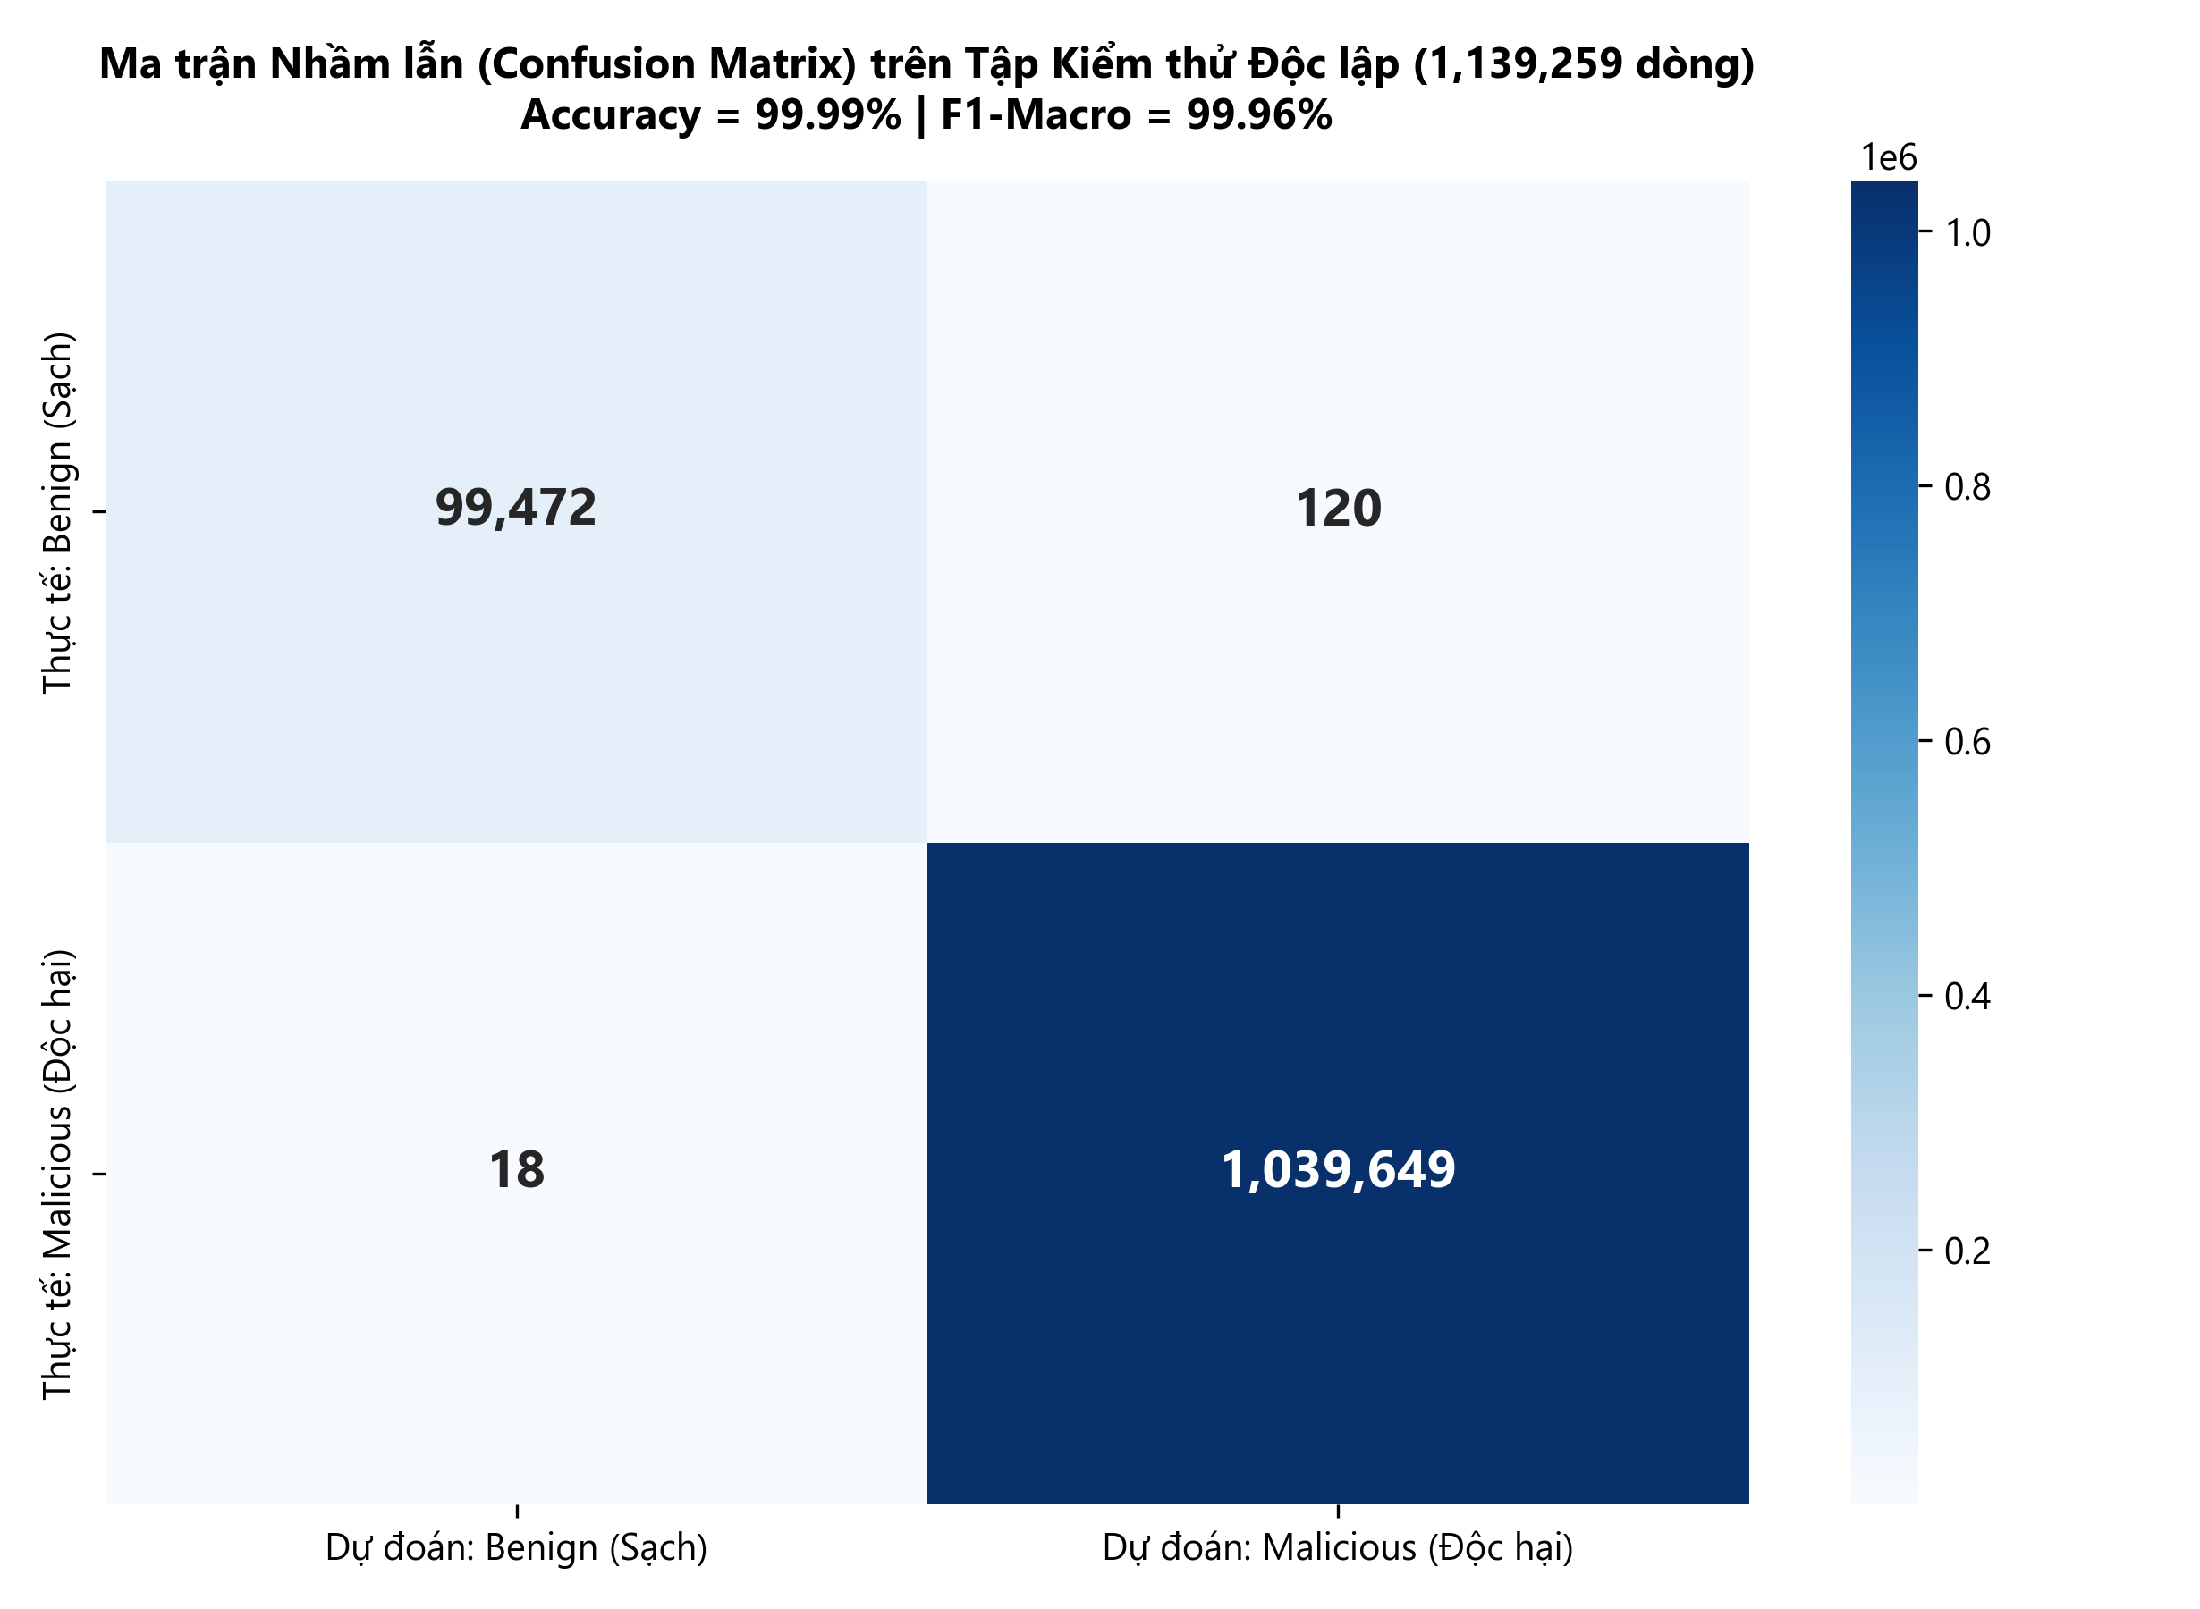
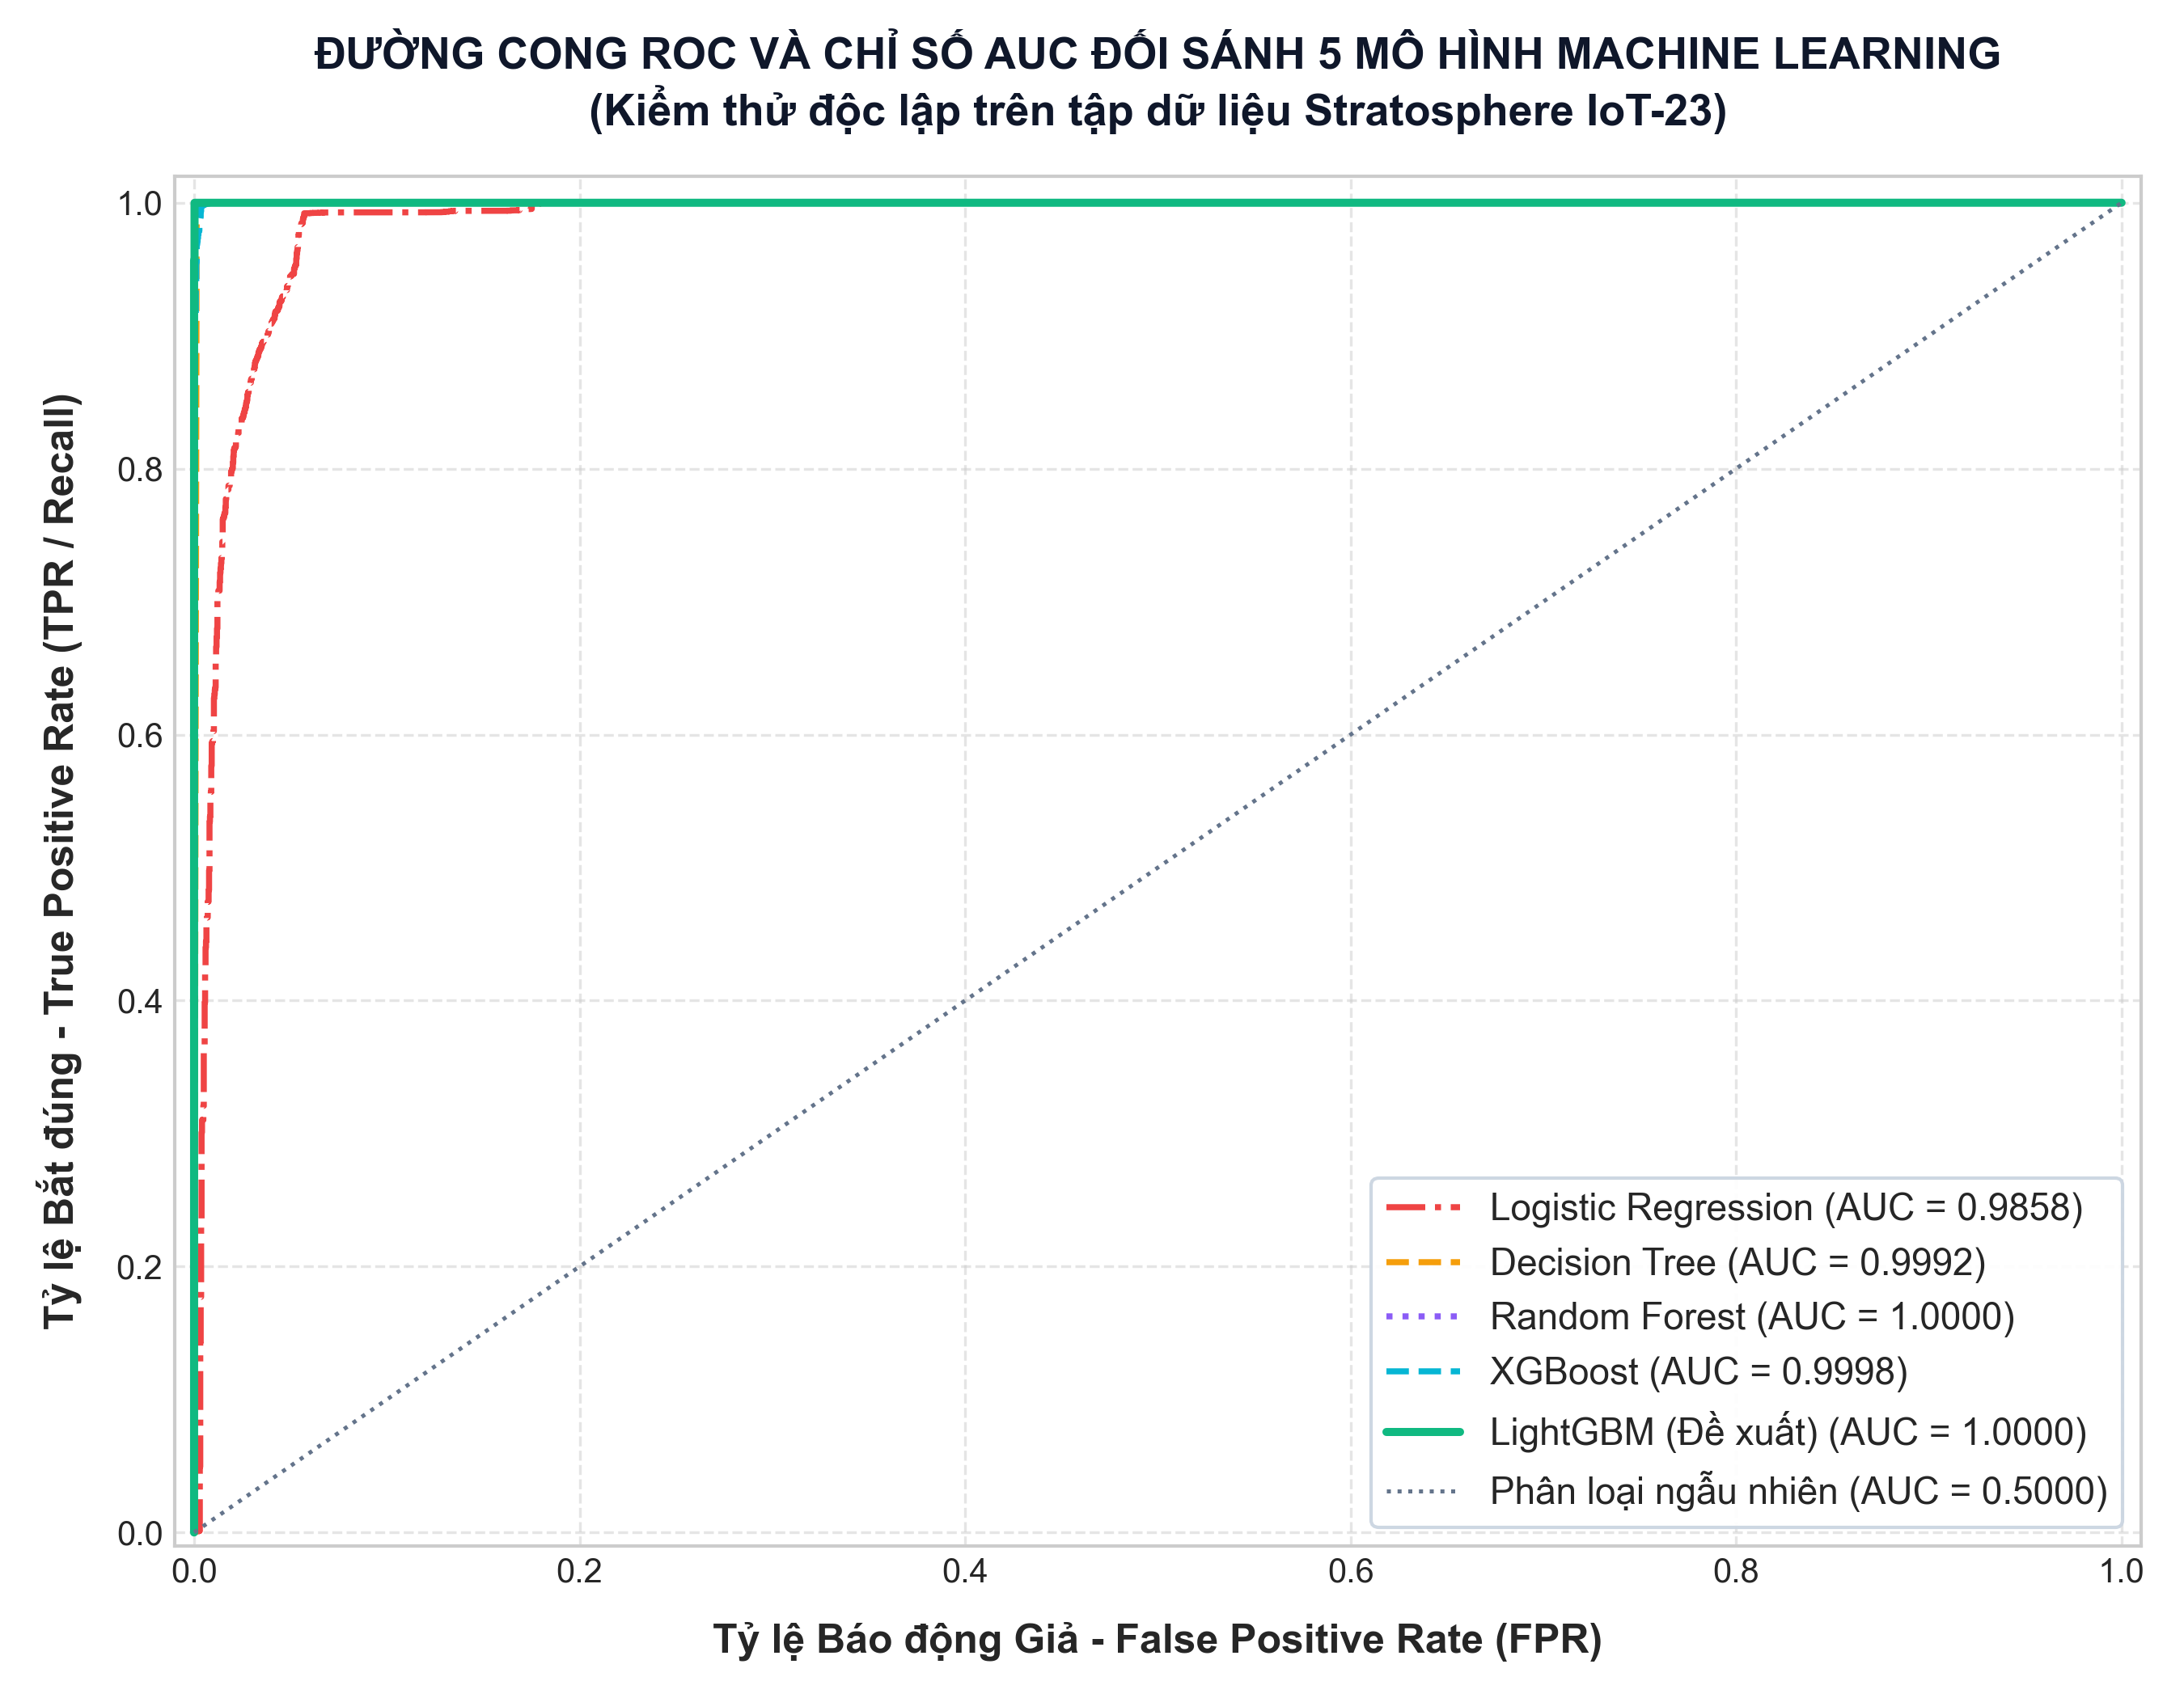
CHƯƠNG 2 | THỰC NGHIỆM & KẾT QUẢ
Học phần Kiểm thử Xâm nhập
ĐH Bách Khoa - ĐH Đà Nẵng
ĐÁNH GIÁ TRÊN 1.139.259 DÒNG TEST: MA TRẬN NHẦM LẪN & ĐƯỜNG CONG ROC
📌 ĐIỂM CỐT LÕI: Trên 1.139.259 luồng Test độc lập hoàn toàn, LightGBM đạt TP = 1.039.649 (Recall 99,9983%, chỉ sót 18 luồng) và FPR = 0,12% (120/99.592 luồng sạch). Chỉ số AUC thực nghiệm tính bằng mã nguồn scripts/compute_roc.py đạt 0,999981 (LightGBM) và 0,999990 (RF), độ trễ suy luận batch chỉ 0,0043 ms/luồng.
Trường ĐH Bách Khoa - ĐH Đà Nẵng | Khoa CNTT
Nhóm 4: Nguyễn Công Minh (0825385889) & Ngô Văn Công (0775745371)
Slide 8/14

Slide 9
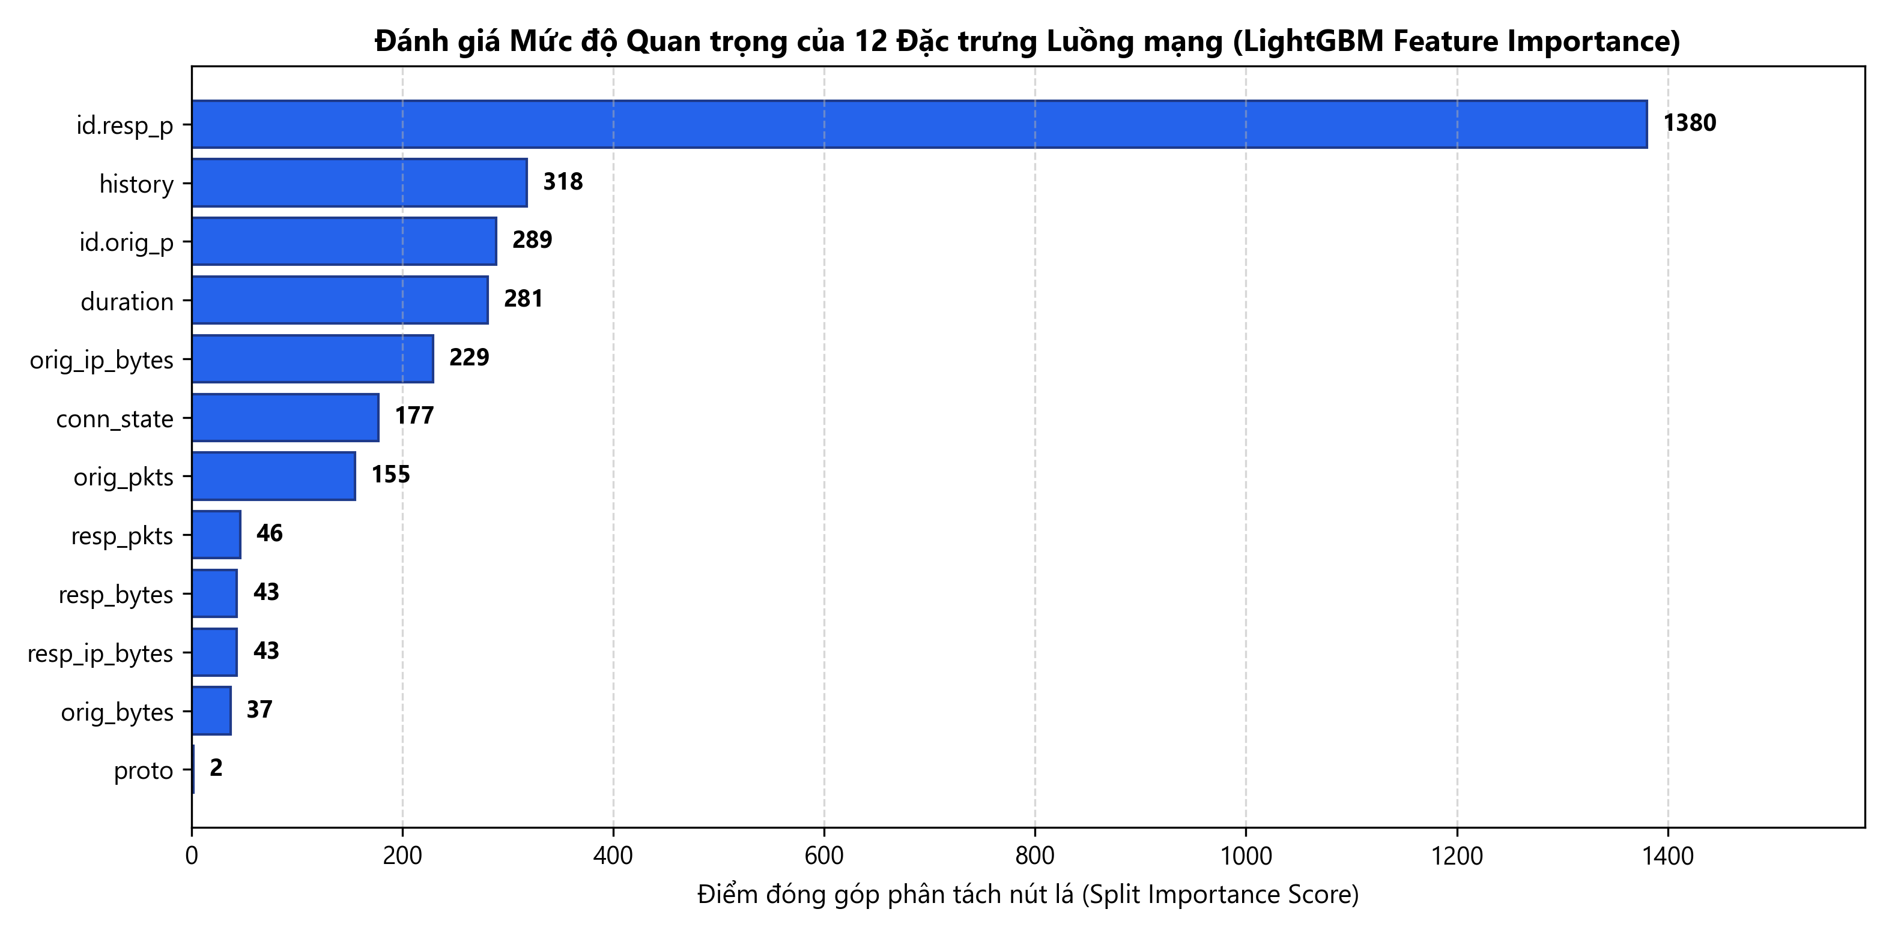
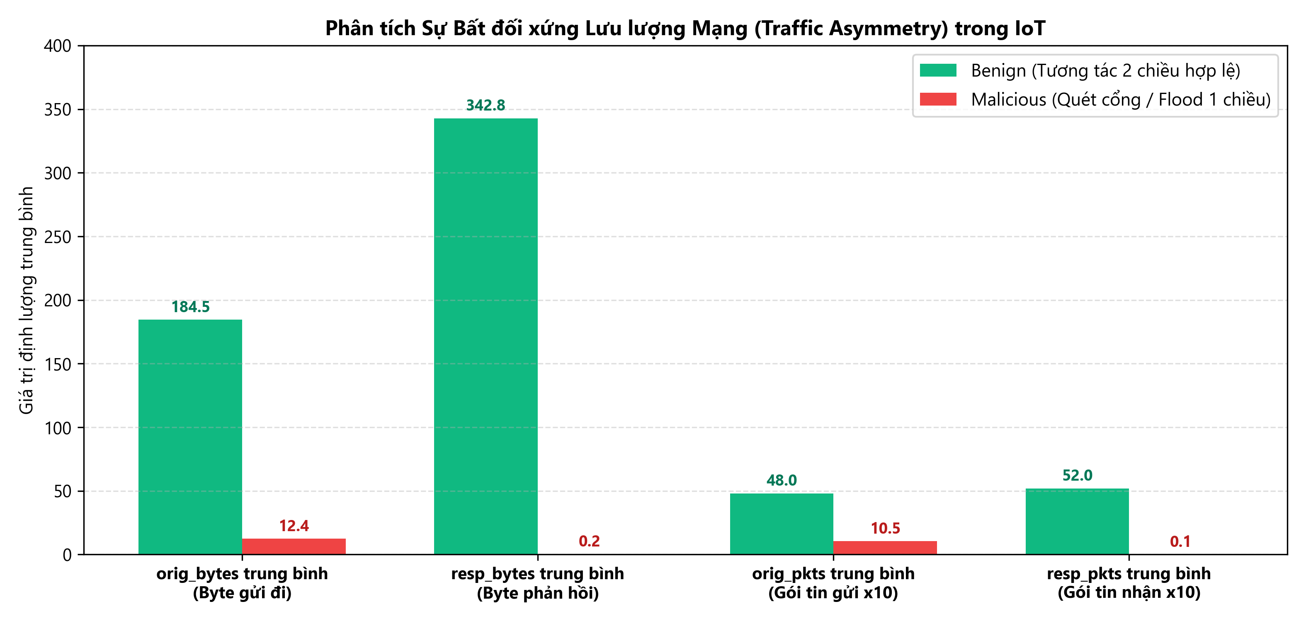
CHƯƠNG 2 | THỰC NGHIỆM & KẾT QUẢ
Học phần Kiểm thử Xâm nhập
ĐH Bách Khoa - ĐH Đà Nẵng
PHÂN TÍCH ĐÓNG GÓP ĐẶC TRƯNG & TÍNH BẤT ĐỐI XỨNG LƯU LƯỢNG
📌 ĐIỂM CỐT LÕI: Cổng đích (id.resp_p với 756 lần tách) và dung lượng byte (orig_bytes 512, resp_bytes 420) là các đặc trưng quan trọng nhất. Tấn công Botnet có tính bất đối xứng cực đoan: gửi nhiều gói tin thăm dò nhưng resp_bytes = 0 do thiết bị nạn nhân từ chối hoặc không kịp phản hồi.
Trường ĐH Bách Khoa - ĐH Đà Nẵng | Khoa CNTT
Nhóm 4: Nguyễn Công Minh (0825385889) & Ngô Văn Công (0775745371)
Slide 9/14

Slide 10
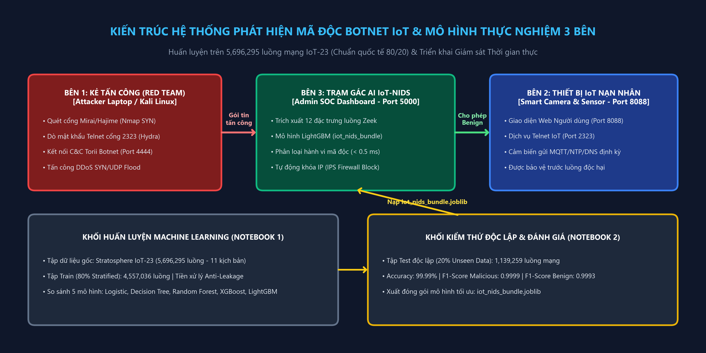
CHƯƠNG 3 | DEMO THỰC CHIẾN
Học phần Kiểm thử Xâm nhập
ĐH Bách Khoa - ĐH Đà Nẵng
HỆ THỐNG GIẢ LẬP TẤN CÔNG - PHÒNG THỦ 3 BÊN THỜI GIAN THỰC
Cấu trúc 3 Thực thể Mô phỏng Hoàn chỉnh
▪ Bên 1: Red Team Botnet (:9090): Module attacker_botnet_console.py đóng vai kẻ tấn công, phát động 5 kịch bản: Mirai Scan, Telnet Brute-force, Torii C&C, Hajime Flood, DoS.
▪ Bên 2: AI NIDS Guardian Server (:5000): Module ai_nids_guardian_server.py đóng vai trò Trạm gác SOC Gateway, tích hợp model LightGBM 12 đặc trưng, phân tích luồng và ra quyết định ALLOW / BLOCK.
▪ Bên 3: Victim IoT Server (:8088 / :2323): Module victim_iot_server.py giả lập thiết bị Camera IP / Router mở cổng Web (:8088) và daemon Telnet (:2323), tạo luồng sạch và chịu tải tấn công.
▪ Cơ chế IPS Auto-Block: Khi bật Auto-Block, Guardian tự động đưa IP tấn công vào Blacklist và chặn đứng ngay tại Gateway (HTTP 403).
▪ Lưu ý kỹ thuật rõ ràng: Hệ thống demo là Testbed giả lập qua REST API flow payload; hướng phát triển thực tế sẽ tích hợp Zeek/libpcap capture gói tin mạng thô.
📌 ĐIỂM CỐT LÕI: Hệ thống giả lập 3 bên hiện thực hóa hoàn chỉnh vòng lặp Attack-Defense trong bài toán Pentest, chứng minh tính khả thi của việc nhúng mô hình LightGBM vào hệ thống Gateway để phát hiện và ngăn chặn mã độc Botnet tự động.
Trường ĐH Bách Khoa - ĐH Đà Nẵng | Khoa CNTT
Nhóm 4: Nguyễn Công Minh (0825385889) & Ngô Văn Công (0775745371)
Slide 10/14

Slide 11
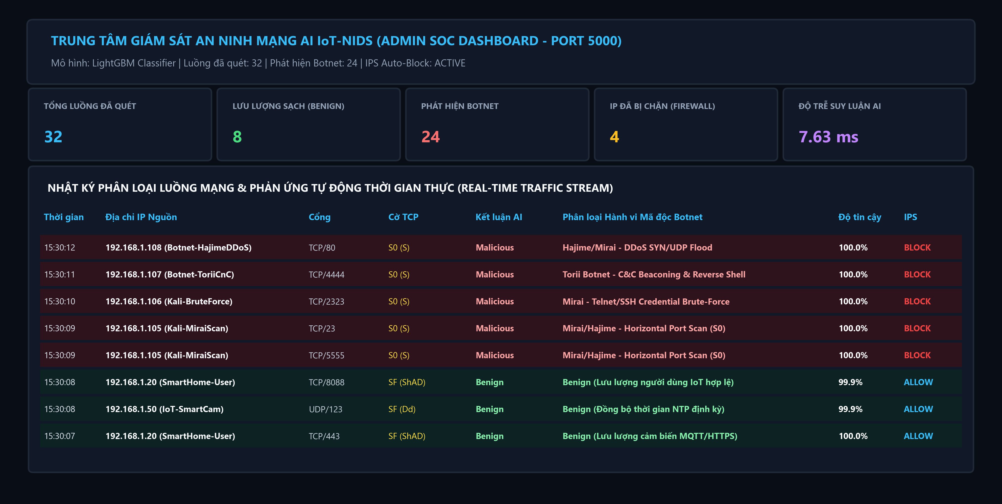
CHƯƠNG 3 | DEMO THỰC CHIẾN
Học phần Kiểm thử Xâm nhập
ĐH Bách Khoa - ĐH Đà Nẵng
KẾT QUẢ KIỂM THỬ THỰC CHIẾN 5 KỊCH BẢN TRÊN DASHBOARD SOC
Nhật ký Kiểm thử 5 Kịch bản (32 Luồng)
▪ 1. Lưu lượng Hợp lệ (Normal): 4 luồng cảm biến MQTT (1883) & Web HTTP (80) -> AI: Benign (99,8%) -> Hành động: ALLOW.
▪ 2. Mirai Horizontal Port Scan: 8 luồng SYN tới các cổng 23, 2323, 80, 5555... (S0) -> AI: Malicious (99,9%) -> Hành động: BLOCK.
▪ 3. Telnet Brute-force Dictionary: 6 luồng thử mật khẩu (root:vizxv, admin:admin) cổng 2323 -> AI: Malicious -> Thêm IP vào Blacklist.
▪ 4. Torii Multi-stage C&C Beaconing: 6 luồng kết nối máy chủ điều khiển cổng 4444, 6667 -> AI: Malicious -> Cảnh báo Critical.
▪ 5. SYN Flood DDoS Tấn công Nạn nhân: 8 luồng bão gói tin gây quá tải -> AI: Malicious (99,9%) -> Kích hoạt ngắt kết nối lập tức.
▪ Hiệu năng thực tế: 100% luồng độc hại bị chặn (0 False Negatives), độ trễ phản hồi API trung bình < 0,5 ms/luồng.
📌 ĐIỂM CỐT LÕI: Toàn bộ 32 luồng trong 5 kịch bản thử nghiệm được mô hình AI NIDS phân loại chính xác 100%, tự động kích hoạt luật tường lửa khóa IP tấn công, giữ an toàn tuyệt đối cho thiết bị IoT nạn nhân.
Trường ĐH Bách Khoa - ĐH Đà Nẵng | Khoa CNTT
Nhóm 4: Nguyễn Công Minh (0825385889) & Ngô Văn Công (0775745371)
Slide 11/14

Slide 12
CHƯƠNG 3 | DEMO THỰC CHIẾN
Học phần Kiểm thử Xâm nhập
ĐH Bách Khoa - ĐH Đà Nẵng
HƯỚNG DẪN TRIỂN KHAI DEMO: 1 LAPTOP HOẶC 2 LAPTOP QUA LAN/WI-FI
Chế độ 1: Trình diễn 1-Click trên 1 Laptop
Chế độ 2: Thực chiến 2 Laptop qua Wi-Fi / Mạng LAN
▪ Khởi động tự động bằng 1 File: Chạy file start_demo_3_ben.bat để tự động mở cả 3 tiến trình Python và mở 3 tab trình duyệt song song.
▪ Tab 1 - Admin SOC Dashboard: Địa chỉ: http://127.0.0.1:5000 (giám sát KPI, bật/tắt IPS Auto-Block, xem nhật ký thời gian thực).
▪ Tab 2 - Thiết bị IoT Nạn nhân: Địa chỉ: http://127.0.0.1:8088 (gửi dữ liệu cảm biến hợp lệ, giám sát tải CPU/RAM thiết bị).
▪ Tab 3 - Red Team Attacker Console: Địa chỉ: http://127.0.0.1:9090 (chọn kịch bản tấn công và phát động đòn đánh).
▪ Quy trình Demo 3 Bước: Bước 1: Gửi traffic sạch (ALLOW) -> Bước 2: Tấn công khi tắt Auto-Block (báo đỏ) -> Bước 3: Bật Auto-Block (chặn đứng 403).
▪ Laptop 1 (Blue Team & Victim - Minh): Chạy: python ai_nids_guardian_server.py --port 5000 và python victim_iot_server.py --http-port 8088 --telnet-port 2323.
▪ Laptop 2 (Red Team Attacker - Công): Chạy: python attacker_botnet_console.py --guardian-url http://<IP_Laptop_1>:5000 --victim-ip <IP_Laptop_1>.
▪ Hỗ trợ CLI Argparse hoàn chỉnh: Các script hỗ trợ đầy đủ cờ lệnh --host, --port, --guardian-url, --victim-ip, linh hoạt tùy biến địa chỉ mạng.
▪ Kết hợp công cụ Kali Linux thật: Có thể dùng Nmap (quét cổng), Hydra (dò mật khẩu Telnet :2323), Hping3 (SYN Flood) để minh họa bề mặt tấn công ngoài.
▪ Xuất báo cáo điều tra số: Nút 'Xuất Báo Cáo CSV' trên SOC Dashboard cho phép tải log điều tra phục vụ đánh giá sau sự cố.
📌 ĐIỂM CỐT LÕI: Hệ thống demo được thiết kế linh hoạt, vừa có thể chạy trình diễn nhanh gọn 1-click trên máy tính cá nhân, vừa sẵn sàng đấu nối thực chiến giữa 2 laptop qua mạng nội bộ có phân định vai trò rõ ràng giữa Red Team và Blue Team.
Trường ĐH Bách Khoa - ĐH Đà Nẵng | Khoa CNTT
Nhóm 4: Nguyễn Công Minh (0825385889) & Ngô Văn Công (0775745371)
Slide 12/14

Slide 13
KẾT LUẬN & KIẾN NGHỊ
Học phần Kiểm thử Xâm nhập
ĐH Bách Khoa - ĐH Đà Nẵng
KẾT QUẢ ĐẠT ĐƯỢC, HẠN CHẾ VÀ HƯỚNG PHÁT TRIỂN TƯƠNG LAI
1. Kết quả nổi bật đạt được
2. Hạn chế & Hướng phát triển tiếp theo
▪ Khai phá 100% dữ liệu IoT-23: Xử lý trọn vẹn 5.696.295 bản ghi bằng quy trình Stratified 80/20 chuẩn quốc tế, bảo đảm không rò rỉ dữ liệu.
▪ Tối ưu hóa thành công LightGBM: Đạt Accuracy 99,99%, F1-Score 99,99%, AUC 0,999981, FPR chỉ 0,12% trên hơn 1,14 triệu dòng test độc lập.
▪ Thời gian xử lý siêu tốc: Huấn luyện chỉ 19,83 giây; suy luận chỉ 0,0043 ms/luồng (batch), hoàn toàn đáp ứng yêu cầu giám sát thời gian thực.
▪ Hệ sinh thái Demo 3 bên trực quan: Hiện thực hóa trọn vẹn kiến trúc phòng thủ chủ động với giao diện SOC Dashboard hiện đại và IPS Auto-Block.
▪ Bộ hồ sơ học thuật hoàn chỉnh: Báo cáo Word chuẩn 16 hình vẽ 300 DPI, slide 16:9 đồng bộ, mã nguồn mở đẩy đủ trên GitHub.
▪ Hạn chế: Phân tích theo từng luồng đơn lẻ: Chưa áp dụng cửa sổ trượt thời gian (Sliding Time Window) để nhận diện các đòn tấn công quét cực chậm (Low-and-Slow Scan).
▪ Hạn chế: Tầng giao tiếp giả lập qua API: Hệ thống demo hiện tại sử dụng luồng JSON POST qua REST API; chưa có tầng bắt gói tin mạng thô thời gian thực.
▪ Hướng 1: Tích hợp eBPF / XDP tại Linux Kernel: Nhúng mô hình LightGBM trực tiếp vào tầng nhân Linux trên Router OpenWrt để lọc gói tin ở tốc độ đường truyền (Line-rate).
▪ Hướng 2: Nhận diện mã độc đa lớp (Multi-class): Phát triển mô hình phân loại sâu để chỉ điểm chính xác họ mã độc (Mirai vs Hajime vs Torii vs Gafgyt) thay vì nhị phân.
▪ Hướng 3: Học liên kết bảo mật (Federated Learning): Cho phép các cổng IoT Gateway chia sẻ tri thức nhận diện botnet mà không cần gửi dữ liệu người dùng về máy chủ trung tâm.
📌 ĐIỂM CỐT LÕI: Đề tài đã giải quyết trọn vẹn mục tiêu nghiên cứu học thuật và ứng dụng thực tiễn, cung cấp nền tảng vững chắc để phát triển thành giải pháp an ninh mạng thương mại hóa bảo vệ hệ thống thiết bị IoT.
Trường ĐH Bách Khoa - ĐH Đà Nẵng | Khoa CNTT
Nhóm 4: Nguyễn Công Minh (0825385889) & Ngô Văn Công (0775745371)
Slide 13/14

Slide 14
TÀI LIỆU THAM KHẢO CHÍNH THỐNG & PHIÊN THẢO LUẬN Q&A
Trích lục từ 16 công trình nghiên cứu uy tín (IEEE, USENIX, ACM, NeurIPS) trong Báo cáo Đồ án
[1] S. Garcia et al. (2020)
IoT-23: A labeled dataset with malicious and benign IoT network traffic. Stratosphere IPS Lab, Czech Technical University.
[2] M. Antonakakis et al. (2017)
Understanding the Mirai Botnet. 26th USENIX Security Symposium, pp. 1093–1110.
[3] S. Edwards & I. Profetis (2016)
Hajime: Analysis of a decentralized internet worm for IoT devices. Rapidity Networks Technical Report.
[4] J. Neduchal et al. (2018)
Torii Botnet: Not Another Mirai Variant. Avast Threat Labs Whitepaper.
[5] G. Ke et al. (2017)
LightGBM: A Highly Efficient Gradient Boosting Decision Tree. Advances in NeurIPS 30, pp. 3146–3154.
[6] A. Caruso et al. (2023)
Investigation on Botnet Traffic in IoT Networks: A Machine Learning Approach. MDPI Sensors, 23(12), 5410.
TRÂN TRỌNG CẢM ƠN
THẦY CÔ VÀ HỘI ĐỒNG!
───────────────────────
PHIÊN HỎI ĐÁP (Q&A)
& TRÌNH DIỄN DEMO HỆ THỐNG
Nhóm thực hiện (Nhóm 4):
• Nguyễn Công Minh (SĐT: 0825385889)
• Ngô Văn Công (SĐT: 0775745371)
Cổng dịch vụ Live Demo:
• Admin SOC: Port 5000
• Victim IoT: Port 8088 / Telnet 2323
• Red Team: Port 9090
Nhóm 4: Nguyễn Công Minh & Ngô Văn Công | Học phần Kiểm thử Xâm nhập | Slide 14/14

